Slide 1


¿Quién ocupa la pantalla y quién tiene la palabra?
Protagonismo por género en las ruedas de prensa del Consejo de Ministros, con IA abierta.
Equipo 5: Nouhaila, Paula y Firdaous

Slide 2

Medir protagonismo, no solo presencia
Presencia es estar: aparecer en pantalla, figurar entre quienes comparecen.
Protagonismo es tener la palabra: cuánto se habla, quién abre y quién cierra, cuánto dura cada intervención.
Nuestra pregunta: en una rueda de prensa del Consejo de Ministros, ¿el protagonismo de mujeres y hombres es proporcional a cuántos comparecen?
Por qué ruedas de prensa
Son comparecencias públicas de cargos públicos, con vídeo oficial y fuente que documenta quién habla.
Qué entregamos
Un sistema abierto que analiza cada rueda de prensa solo y publica métricas explicables.

Slide 3

Propuesta de métricas de presencia y protagonismo
1
Tiempo en pantalla
2
Tiempo de voz
3
Intervenciones
Segundos en primer plano de cada persona.
Duración de las palabras que dice cada persona.
Número de turnos y duración media de cada uno.
4
Abre y cierra
5
Exposición y preguntas
6
Índice de paridad
Quién habla primero y quién tiene la última palabra.
Reparto entre la parte preparada y el turno de preguntas.
% obtenido ÷ % de personas. 1 = proporcional; > 1, sobrerrepresentación.

Slide 4

Datos: ruedas de prensa de La Moncloa
Fuente: vídeo oficial y página de cada rueda de prensa en lamoncloa.gob.es.
De la página tomamos quién interviene, desde qué segundo y su cargo oficial («Ministra de…», «Ministro de…»).
Analizadas: 13/10/2026 (40,6 min, 2 mujeres y 1 hombre) y 27/10/2026 (20,9 min, 3 ministras).
El sistema puede analizar cualquier rueda de prensa del índice, o un rango de fechas, sin intervención.
2
ruedas de prensa analizadas de principio a fin
61 min
de emisión útil procesados

Slide 5

Aproximación: del vídeo a métricas explicables
Planos
Personas
Rótulos
Voz
Quién es quién
Métricas
PySceneDetect
YOLO11m + ByteTrack
EasyOCR
faster-whisper
La Moncloa + aspecto
pandas · informe
Cada plano se analiza por separado: el seguimiento se reinicia en cada corte para que una identidad nunca salte de una toma a otra.
Reproducible: se guarda la huella del vídeo, del código y de los modelos; los resultados se pueden rehacer idénticos.

Slide 6

Visión: planos, personas y rótulos
Cortes de plano y seguimiento
Motor de visión fiable
• Detecta cortes y fundidos a negro; descarta flashes y rótulos animados.
• Detecta personas con YOLO11m y las sigue con ByteTrack dentro de cada plano.
• Clasifica cada plano: primer plano, plano medio (sala), plano general.
• Ignora reflejos y detecciones diminutas (< 3 % de la imagen).
• Lee los rótulos en pantalla con EasyOCR.
• Comprueba los tiempos reales de cada fotograma con ffprobe y normaliza los vídeos con tiempos desordenados.
• Guarda el progreso en SQLite: si se corta, continúa donde iba.
• Funciona con GPU o, más despacio, en un portátil.

Slide 7

Voz: cada palabra, atribuida a quien está en pantalla
Transcripción con faster-whisper y marcas de tiempo por palabra.
Atribución: cada palabra se asigna a la persona del primer plano en ese instante.
Lo que no se puede atribuir se declara: voz durante planos de la sala = «sala»; durante planos generales = «sin atribuir».
12,3 %
de voz sin atribuir el 13/10 (con turno de preguntas)
8,0 %
de voz sin atribuir el 27/10 (solo exposiciones)

Slide 8

Quién es quién, sin revisión manual
1 · La página de La Moncloa
2 · Línea de tiempo
3 · Parecido en el vídeo
Nombre, cargo y segundo en que empieza cada intervención.
Cada primer plano se asigna a quien tiene la palabra en ese tramo.
Planos sin marca: a la persona de aspecto más parecido en el mismo vídeo.
Validación frente a la revisión hecha a mano
9 / 9
7 / 7
3 / 3
primeros planos correctos (13/10)
primeros planos correctos (27/10)
recuperados solo por parecido

Slide 9
13/10: más protagonismo que su número
1,16
paridad de pantalla de las mujeres
1,15
paridad de voz de las mujeres
Elma Saiz abre y cierra; Sira Rego es quien más habla (33 % de la voz).

Slide 10
27/10: tres ministras, la voz no se reparte por igual
Paridad = 1 por definición
Si solo comparecen mujeres, la comparación útil es entre personas.
Sin turno de preguntas
El vídeo publicado por La Moncloa termina en las exposiciones.

Slide 11
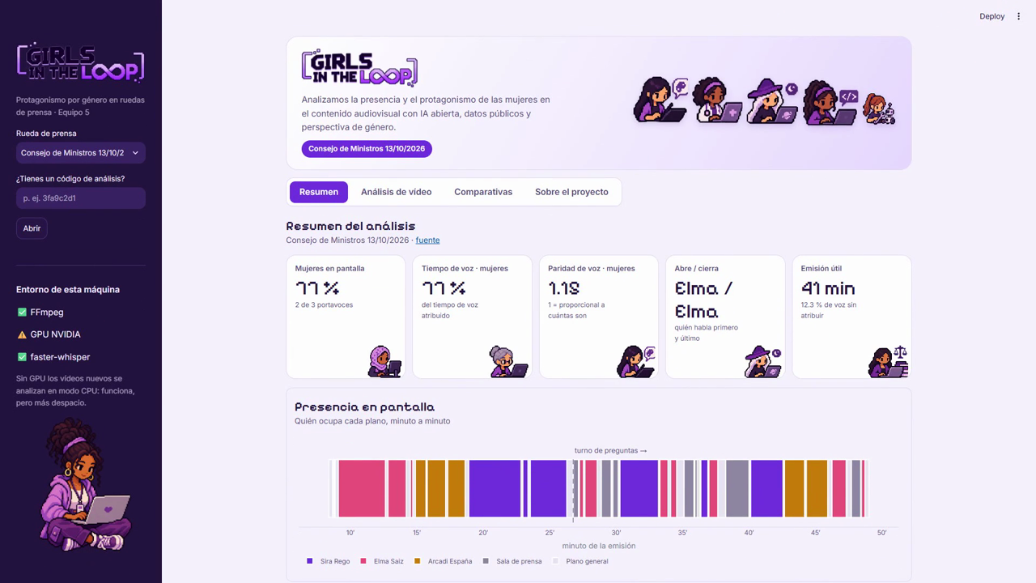
Demo: resultados interactivos para cualquier persona
Analizar: pegar un enlace de La Moncloa.
Indicadores de pantalla, voz, paridad y quién abre y cierra.
Presencia minuto a minuto y flujo del protagonismo.
Transcripción buscable y datos descargables.
Comparativas entre ruedas de prensa.
Pulsa el vídeo para reproducir la demo (46 s)

Slide 12
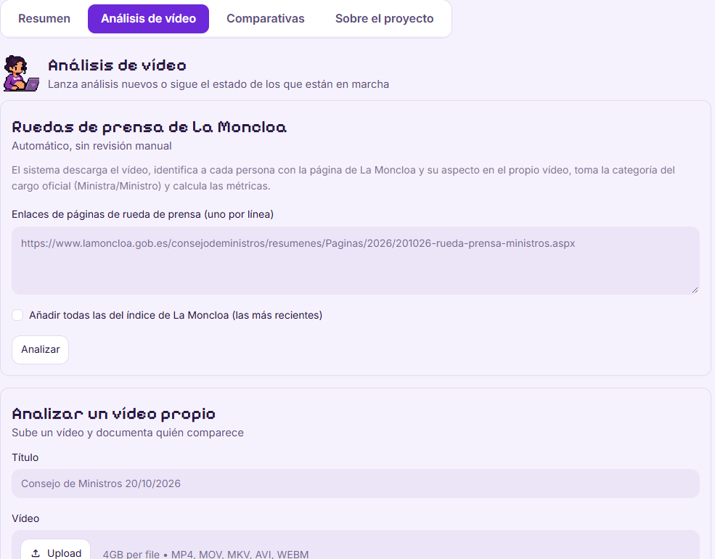
Demo: pegar un enlace y el sistema hace el resto
1
Pegar el enlace de la rueda de prensa (o pedir todas las recientes)
2
Descarga verificada del vídeo, trozo a trozo
3
Cola de trabajos: visión, transcripción y métricas
4
Resultados en el panel y en la comparativa

Slide 13

Perspectiva de género
El género se documenta, no se adivina
Proporcionalidad, no solo porcentajes
Sale del cargo oficial publicado. Un prototipo con DeepFace se descartó por poco fiable y problemático.
El índice de paridad compara el protagonismo con cuántas mujeres comparecen.
Voz, no solo imagen
Categorías abiertas
Estar en pantalla no es lo mismo que tener la palabra: medimos ambas.
Si la fuente no documenta la categoría, queda como «no documentado».

Slide 14

Marco ético
1
Transparencia
2
Explicabilidad
3
Proporcionalidad
Cada resultado enlaza su fuente y guarda la huella del vídeo y del código.
Cada cifra se puede rastrear hasta los planos y palabras que la producen.
Solo comparecencias públicas de cargos públicos en ejercicio.
4
Sin vigilancia
5
Supervisión humana
6
Abierto
No se identifica a periodistas ni público; la sala es una categoría.
Opcional: la interfaz permite revisar y corregir cualquier plano.
Código, modelos y métricas abiertos y reproducibles (AGPL-3.0).

Slide 15
Cumplimiento normativo
Marco | Cómo lo cumplimos
RGPD y LOPDGDD | Datos de cargos públicos en comparecencias públicas; sin categorías especiales; minimización (no se identifica al público). En producción: evaluación de impacto y consulta al DPD.
Reglamento de IA (UE) 2024/1689 | No hay categorización biométrica: el género no se infiere de rasgos físicos. Sistema de riesgo limitado, documentado y transparente.
Reutilización de información pública | Material publicado por La Moncloa, citado siempre con su fuente; los vídeos no se redistribuyen.
Licencias | Proyecto AGPL-3.0 (exigida por Ultralytics YOLO); componentes de terceros y sus licencias en el README.

Slide 16

Plan de puesta en producción
1
Piloto
2
Validación
3
Publicación
OVHcloud AI Deploy con GPU a partir del Dockerfile del repositorio; análisis semanal automático de las ruedas nuevas.
Anotación manual de una muestra para medir el error de clasificación de planos y de atribución de voz.
Panel público y datos abiertos (CSV) con la serie histórica y la comparativa.
Permisos y acuerdos necesarios
Acuerdo con La Moncloa / SEDIA para la descarga automatizada y periódica de vídeos.
Evaluación de impacto en protección de datos y aviso de transparencia público.
Canal de contacto para corregir errores de atribución.

Slide 17
Riesgos y mitigaciones
Riesgo | Mitigación
Voz mal atribuida (habla alguien fuera de plano) | Se declara el % sin atribuir; hoja de ruta: diarización de hablantes.
La Moncloa cambia el formato de su web | Lectura robusta con reintentos; si falla una página, el lote sigue y se avisa.
Descargas incompletas | Descarga trozo a trozo con verificación de tamaño y reintentos.
Lectura errónea de las cifras | Paridad explicada en cada panel; avisos cuando solo hay un género.
Categoría binaria limitada | Solo lo que documenta la fuente; categoría «no documentado».
Coste de GPU | Cola de trabajos única y modo CPU para volúmenes pequeños.

Slide 18

Limitaciones y hoja de ruta
Limitaciones
Hoja de ruta
• Dos ruedas de prensa: describen esas sesiones, no una tendencia.
• Los vídeos de La Moncloa no incluyen el turno de preguntas.
• La atribución de voz asume que habla quien sale en pantalla.
• Precisión aún no validada con una anotación manual amplia.
• Diarización de hablantes para el turno de preguntas.
• Validación con anotación manual y métricas de error.
• Más fuentes: Congreso, Senado, RTVE.
• Análisis de temas en la transcripción.
• Ejecución semanal y panel público.

Slide 19

Conclusiones
Medimos protagonismo, no solo presencia: pantalla, voz, turnos, apertura y cierre.
El sistema analiza solo cualquier rueda de prensa de La Moncloa, sin revisión manual.
Género documentado, nunca inferido; todo abierto y reproducible.

Slide 20







Equipo 5
Nouhaila
Paula
Firdaous
Cortes de plano, detección y seguimiento de personas, pruebas de modelos
Motor de visión integrado, lectura de rótulos y pruebas de imagen
Métricas, transcripción y voz, interfaz y sistema automático
Reto «Mujeres por la IA Abierta» · SEDIA · Colaboran UPC-IDEAI, COEINF (donesCOEINF) y OVHcloud

